Slide 1
管理员登录

Slide 2
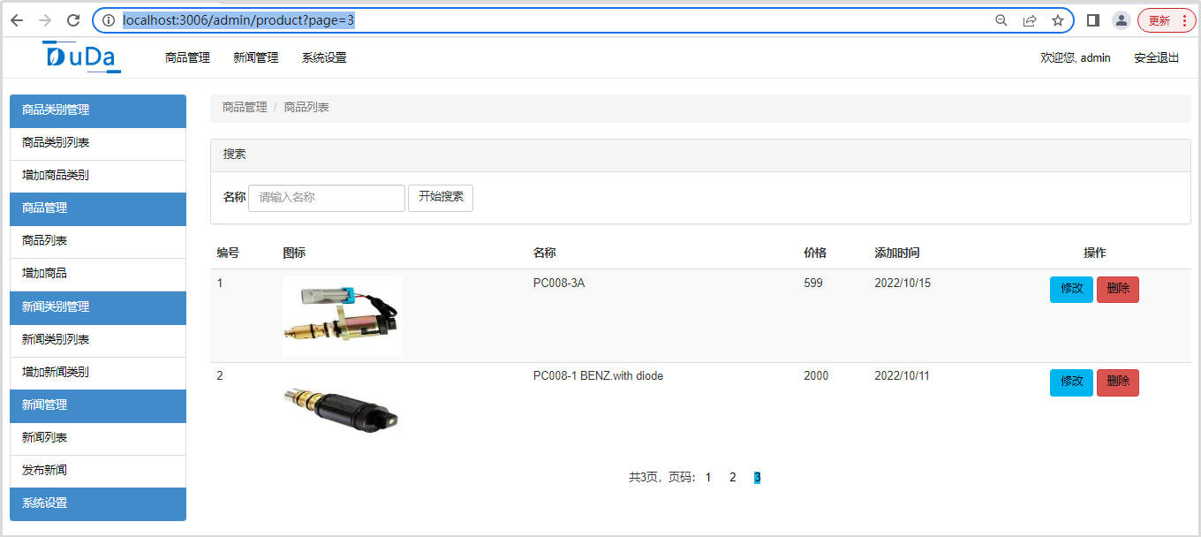
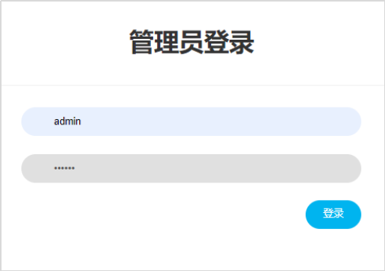

引入
商品管理系统
搜索引擎

Slide 3




引入
如何在Express框架中实现管理员登录功能？

Slide 4
目录
01
任务需求
02
实现步骤
03
任务实现

Slide 5
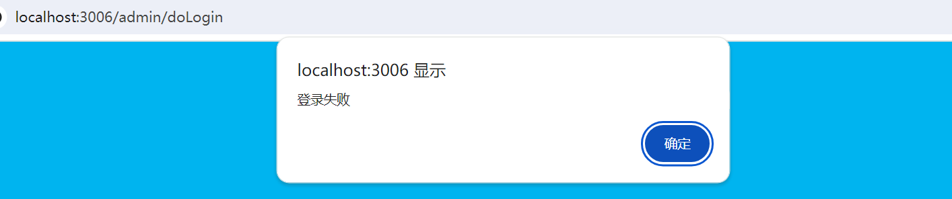
任务需求
页面输入admin表中已存好的管理员账号和密码才能登录成功，进入后台管理首页，否则提示登录失败。

Slide 6
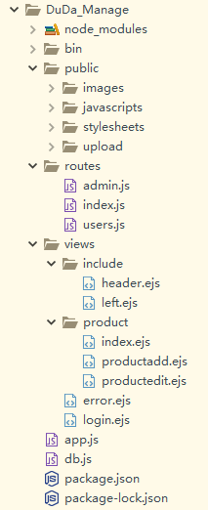
实现步骤
01
数据准备
02
创建模板引擎
03
主程序配置Session和路由前缀
04
编写路由代码
05
启动项目浏览页面

Slide 7
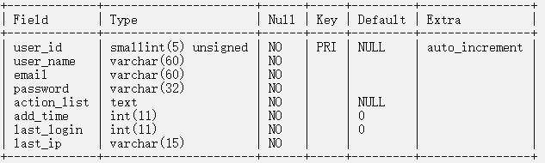
任务实现
1. 数据准备
admin表
admin + md5("123456")

Slide 8
任务实现
2. 创建模板引擎
模板文件views/login.ejs-登录页面。
02
表单
<form>
文本框
密码框
提交按钮

Slide 9
任务实现
<!DOCTYPE html>
<html>
<head>
<title>用户登录</title>
<link rel="stylesheet" href="/stylesheets/bootstrap.min.css">
<link rel="stylesheet" href="/stylesheets/login.css">
</head>
<body>
<div class="container">
<div class="row"> <div class="col-md-offset-3 col-md-6">
<form class="form-horizontal" action="/admin/doLogin" method="post">
<span class="heading">管理员登录</span>
<div class="form-group">
<input type="text" name="username" placeholder="用户名">
</div>
<div class="form-group help">
<input type="password" name="password" placeholder="密码">
</div>
<div class="form-group">
<button type="submit" class="btn btn-default">登录</button>
</div>
</form>
</div> </div> </div>
</body>
</html>
模板代码
view/login.ejs
表单提交方式为post
处理/admin/doLogin
表单提交按钮

Slide 10

任务实现
3. 主程序设置Session和路由前缀
统一路由前缀为“/admin”
页面 | 路由地址
管理员登录 | /admin/login
管理员退出登录 | /admin/logout
后台商品列表 | /admin/product
商品添加页面 | /admin/add
商品信息添加提交 | /admin/doAdd
商品信息修改页面 | /admin/edit
商品信息修改提交 | /admin/doEdit
商品信息删除 | /admin/delete
商品信息查询 | /admin/search
登录账号存入Session

Slide 11
任务实现
var createError = require('http-errors');
var express = require('express');
var path = require('path');
var cookieParser = require('cookie-parser');
var logger = require('morgan');
const session = require("express-session"); // 需事先局部安装express-session模块
var indexRouter = require('./routes/index');
var usersRouter = require('./routes/users');
const admin = require("./routes/admin"); //引入route/admin模块
var app = express();
//配置session中间件
app.use(session({
secret:"DuDa manage",
resave:false,
saveUninitialized:true,
cookie:{maxAge:1000*60*60*20}
}));
app.set('views', path.join(__dirname, 'views')); // 模板引擎设置
app.set('view engine', 'ejs');
app.use(logger('dev'));
app.use(express.json());
app.use(express.urlencoded({ extended: false }));
app.use(cookieParser());
app.use(express.static(path.join(__dirname, 'public')));
app.use('/', indexRouter);
app.use('/users', usersRouter);
app.use("/admin", admin); //加载admin模块
.....................
服务器代码
app.js
配置session中间件
统一配置路由前缀
/admin

Slide 12
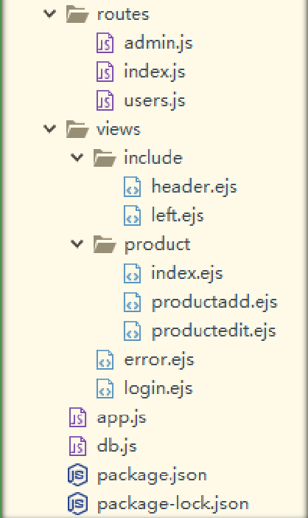
任务实现
4. 编写路由代码
DuDa_Mamage根目录下的数据库文件
db.js连接mysql服务器
要暴露定义的conn对象
routes/admin.js路由文件加载db.js
get("/login")--渲染登录页面
post("/doLogin")--提交登录数据，验证账号
01
db.js
02
admin.js

Slide 13
任务实现
服务器代码
var mysql = require('mysql'); //引入mysql模块
//创建数据库连接对象
var conn = mysql.createConnection({
host : 'localhost',
user : 'root',
password : '',
database : 'DuDaInfo'
});
//建立数据库连接
conn.connect(function(err){
if(err){
console.error('数据库连接失败！ ' + err.message);
return;
}
});
//把创建的conn对象暴露出去，以供其他模块使用
module.exports.conn = conn;
db.js
设置为自己的密码
exports对象conn

Slide 14
任务实现
const express = require("express");
const router = express.Router();
const md5 = require("md5-node"); // 事先局部安装
const db = require("../db.js");
/* 登录页 */
router.get("/login",function (req,res, next) {
res.render("login.ejs");
});
router.post("/doLogin",function (req,res, next) {
const userName = req.body.username;
const pas = md5(req.body.password);
var sql = 'SELECT * FROM admin where user_name=? and password=?';
let sqlParam=[userName, pas];
db.conn.query(sql,sqlParam,function (err, result) {
if(result && result.length>0){
//保存用户信息，用于权限控制，后台一般使用Session来保存用户信息
req.session.userInfo = result[0];
//设置全局数据，所有的页面都可以使用（在ejs中直接<%=userInfo%>）
req.app.locals["userInfo"] = req.session.userInfo.user_name;
res.redirect("/admin/product");
}else{
res.send("<script>alert('登录失败！');location.href='/admin/login';</script>");
}
});
});
服务器代码
routes/admin.js
获取用户输入账号
到admin表中查询
账号存在，
则将登录账号存入Session，
设置app级变量，
方便其他页面调用

Slide 15
任务实现
服务器代码
routes/admin.js(续)
退出登录
销毁Session中
存入的登录账号信息
router.get("/logout",function (req,res, next) {
req.session.destroy(function (err) {
if(err){
console.log(err);
}else{
res.redirect("/admin/login");
}
});
});
module.exports = router;
指向登录页

Slide 16
任务实现
页面头部显示登录账号
<!DOCTYPE html>
<html lang="en">
<head> ..... </head>
<body>
<link rel="stylesheet" href="/stylesheets/bootstrap.css">
<link rel="stylesheet" href="/stylesheets/basic.css">
<nav class="navbar navbar-inverse" role="navigation">
<div class="container-fluid">
<div class="navbar-header">
<img src="/images/logo.png" height="44px;" />
</div>
<div class="collapse navbar-collapse" id="example-navbar-collapse">
<ul class="nav navbar-nav">
<li class="active"><a href="/admin/product">商品管理</a></li>
<li class="active"><a href="#">新闻管理</a></li>
<li class="active"><a href="#">系统设置</a></li>
</ul>
<ul class="nav navbar-nav navbar-right">
<li>欢迎您, <%=userInfo%></li>
<li><a href="/admin/logout">安全退出</a></li>
</ul>
</div>
</div>
</nav>
服务器代码
routes/include/header.ejs
调用app级变量userInfo，
显示登录管理员信息

Slide 17
任务实现
5. 启动项目浏览页面
启动项目
进入项目文件夹，打开CMD窗口
nodemon app.js
服务器测试
浏览器打开地址：
http://localhost:3006/admin/login

Slide 18

小结
实验需求
Express中实现管理员登录功能
实现步骤
数据准备→创建模板引擎→主程序设置Session和路由→编写路由代码→启动项目浏览页面
项目实现
db.js –数据库配置文件
routes/admin.js – 路由代码
views/login.ejs –登录模板引擎

Slide 19
谢谢观看

